Slide 1
SEGUNGA Conferencia Internacional sobre
el Surgimiento de ÁfricA (CISA-II)
Abidjan, Côte d’Ivoire
28 – 30 de marzo de 2017
« Análisis transversales de casos de estudio relativos
a la experiencia de algunos países hacia el surgimiento:
evaluación, lecciones aprendidas y
perspectivas para el futuro »
POR Abdoulaye Mar Dieye
administraDOR AUXILIAR Y director regional
PNUD EN África

Slide 2
A. Antecedentes
A.1 Fundamento de CISA-I
Trayectoria A +10 %
Tendencia de surgimiento
Agenda 2030
Dos decenios de desarrollo “perdidos”
Período de los ODM
Agenda 2063
Período de
5 prioridades
del BAFD
Trayectoria B 5%
Y (PIB)
Tendencia actual
Trayectoria C 3%
g(Y) = 5.1%
Tendencia de caída de los precios de los productos básicos
g(Y) = 1.7%
C (consumo) = 1/3 (Crecimiento de la clase media)
I (inversión) = 1/3 (Mejor gobernanza)
X-M (comercio) = 1/3 (Auge de los precios de los productos básicos)
T
1980
2000
2015
2030
1 / 16

Slide 3
A. Antecedentes
A.2 Trayectoria de surgimiento: Desarrollo humano y vías para reducir la pobreza
Poder de crecimiento de la mejora del desarrollo
Agenda 2030
Dos decenios de desarrollo “perdidos”
Período de los ODM
Período de
Agenda 2063
5 prioridades
del BAFD
|e|>1
e =0.264
e =0.328
Políticas radicales necesarias
a favor de la inclusión
e= elasticidad
Desarrollo
humano
e =-0.522
e =-1.237
El crecimiento no es
lo suficientemente inclusivo
comparado a:
Asia Oriental y el Pacífico -2.48
América Latina y el Caribe -3.08
Europa oriental y Asia occidental -4.22
|e|>3
pobreza
t
1990
2000
2015
2030
2 / 16

Slide 4
A. Antecedentes
A.3 Modelo CISA-I
Una visión clara y compartida
Capacidad institucional eficiente, apoyada por los recursos adecuados
Atraer inversiones a los sectores clave
Servicios socio-económicos básicos
Cero corrupción
Estado desarrollista
Nivel estable de
inclusión
Y
desarrollo
sostenible
Industrialización
Entorno propicio a los negocios
Sistema financiero y bancario sólido y competititvo
Economía impulsada por la tecnología y la innovación
Economía verde
Integración regional
Relación base impositiva-ingresos fiscales creciente
Cambios en la producción
y
en los patrones de consumo
Mejorar ingresos rurales
Establecer redes de seguridad social y transferencias monetarias
Un sistema educativo que mejore la actitud y el comportamiento
Sistemas de planificación sanitaria
Urbanización
Desarrollo humano
Adaptado de un caso de estudio sobre Uganda
3 / 16

Slide 5
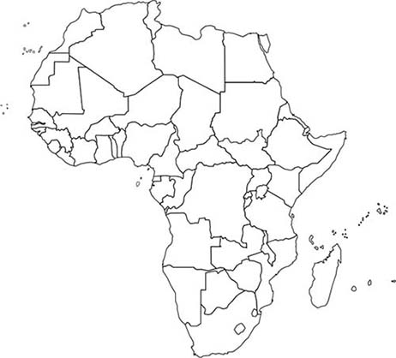
A. Antecedentes
A.4 Análisis del Modelo CISA-I
Análisis de surgimiento con un enfoque en 13 casos de estudio de 27 países
que aplican planes de surgimiento
Marruecos
Cabo Verde
Senegal
Etiopía
Côte d’Ivoire
Guinea Ecuatorial
Kenia
Gabón
Uganda
Rwanda
Tanzanía
Mauricio
Criterios de selección:
(i) Tener un plan de surgimiento
(ii) Evaluación regional
(iii) Contexto de desarrollo: PEID/PMAs
(iv) Dependencia/independencia respecto
a las materias primas
Los países
en verde
son objeto de
casos de estudio
Países que aplican planes de surgimiento
Sudáfrica
4 / 16

Slide 6
B. Tipologías
B.1 Tipologías de trayectorias de surgimiento
Lecciones aprendidas
Trayectoria con curvatura
Trayectoria con inflexión
Trayectoria ondulatoria
Côte d’Ivoire
Senegal
Rwanda
Gabón
Mauricio
(N.B. Sierra Leona, Guinea Ecuatorial, y Liberia antes del ébola)
Kenia
Cabo Verde
Uganda
Etiopía
t
t
t
Reactivación de capacidades excedentes no utilizadas
Mejora sustancial de la productividad
Fortalecimiento de la resiliencia
i.v. Reformas profundas y sostenidas
hasta alcanzar el punto de inflexión
v. Activación de nuevos enfoques y estrategias de crecimiento para cada ciclo de 10 a 15 años
vi. Mejora continua de la competitividad
vii. Visión prospectiva y fuerza de tracción del liderazgo
5 / 16

Slide 7
C. Estrategias
Estategias y políticas de surgimiento
(Factores críticos del éxito: lecciones, desafíos y perspectivas)
Políticas macroeconómicas
Políticas de transformación económica estructural
Políticas de desarrollo social y humano
Gobernanza y políticas institucionales
6 / 16

Slide 8
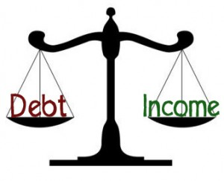
C. Estrategias
Estategias y políticas de surgimiento
C.1 Estabilidad macroeconómica…PERO debe ser sostenida a largo plazo
1.
Ampliar el espacio fiscal
18%=>24%
7.
Mejor sostenibilidad de la deuda externa…
PERO
2.
Mejor balanza fiscal
Scale symbol
6.
Fuertes entradas netas de recursos externos
3.
Precios relativamente estables…
PERO
5.
Mejor saldo de la cuenta corriente
4.
Mejor ahorro nacional bruto PERO bajo aún
Lección: necesidad de vigilar
la sostenibilidad de la deuda
Lección: necesidad de cumplir el límite del 24 %
de la UNCTAD para un financiación sostenible del desarrollo
7 / 16

Slide 9
C. Estrategias
Estategias y políticas de surgimiento
C.2 Macro estabilidad: Mejores prácticas
Entre el 20 y 32 %
en Marruecos, Cabo Verde, Etiopía,
Guinea Ecuatorial y Mauricio
comparado a Economías emergentes (31%)
Países en desarrollo de Asia (41%)
Obstáculos dadas las altas tasas de ahorro:
Transferencias financieras ilícitas • bajo nivel de financiación • bajo nivel de ingreso disponible
Espacio fiscal de más del 20%
Lesotho, Argelia, Namibia, Senegal, Seychelles,
Sudáfrica y Tunisia comparado al promedio de los países de
la OCDE 34.4% y de la UNCTAD 24%
Procesos innovadores de recaudación de impuestos y seguimiento del presupuesto más transparente en Sudáfrica y Seychelles
4.
Mejor ahorro nacional bruto PERO bajo aún
7.
Mejor sostenibilidad de la deuda externa…
PERO
1.
Ampliar el espacio fiscal
18%=>24%
La balanza fiscal mejora de manera general
en Marruecos, Sudáfrica, Côte d'Ivoire, Etiopía, Rwanda,
Tanzanía y Uganda
Sistema Integrado de Gestión de la Información Financiera
Kenia, Etiopía, Tanzanía, etc.
Transparencia fiscal
Sudáfrica, Etiopía, Mauricio, Uganda
Cuenta comercial relativamente mejorada
en Côte d'Ivoire, Etiopía, Marruecos, Uganda, Mauricio, Senegal
Mejor producción doméstica y firme incremento de las exportaciones PERO los pagos de impuestos sobre los flujos de la IED conllevan un déficit de la cuenta corriente
Muchos países están por debajo del límite del FMI de 50-75 %
Estrategias de gestión de la deuda a mediano plazo p. ej. Kenia
Análisis anticipado de sostenibilidad de la deuda en Nigeria y la India
2.
Mejor balanza fiscal
5.
Mejor saldo de la cuenta corriente
La IED es elevada y está en aumento en
Sudáfrica, Tanzanía, Guinea Ecuatorial, Uganda y Kenia
Mejor ámbito macroeconómico
Etiopía, Rwanda y Cote d’Ivoire
Mejor entorno empresarial
(p. ej.,inversión y leyes laborales) Côte d’Ivoire, Senegal
Mejor infraestructura (p. ej. energía) Sudáfrica, Mauricio
3.
Precios relativamente estables…
PERO
Inflación a < 10 %
Senegal, Marruecos, Côte d'Ivoire, Gabón, Guinea Ecuatorial, Mauricio, Rwanda, Sudáfrica (etc.)
Aumento de la producción alimentaria y bajos precios del petróleo
son motores importantes (como Senegal y Rwanda)
Políticas monetarias y fiscales estrictas en Sudáfrica
6.
Fuertes entradas netas de recursos externos
8 / 16

Slide 10
C. Estrategias
Estategias y políticas de surgimiento
C.3 Mejora de la transformación económica estructural…PERO
1.
Mejor
productividad multifactorial
2.
Cambio
de sectores de
baja a más alta
productividad
6.
Progreso en el desarrollo de
infraestructura;
pero la disparidad en materia de infrastructura
aún es una mayor limitación
7.
Mejor innovación,
pero baja inversión
en investigación
y desarrollo
3.
Aumento de la
competitividad
mundial
5.
Costo de
producción
aún es
elevado
4.
Promoción de la
resiliencia
económica
9 / 16

Slide 11
C. Estrategias
Estategias y políticas de surgimiento
C.4 Transformación estructural: Mejores prácticas
La diversificación económica está mejorando en Marruecos, Tunisia, Sudáfrica, Mauricio, Kenia y Senegal
Zona de procesamiento de las exportaciones, turismo y subcontratación en Mauricio
Producción hortícola en Senegal
Turismo, telecomunicaciones y manufactura textil en Marruecos
La productividad total de factores aumenta
en algunos países a través de
la transformación institucional
Reforma continua de reformas del Estado en Cabo Verde
Instituciones Nacionales de Productividad en
Tanzanía, Kenia, Uganda y Sudáfrica
4.
Promoción
de la
resiliencia
económica
1.
Mejor
productividad multifactorial
7.
Mejor innovación,
pero baja inversión
en investigación
y desarrollo
La SSA experimentó una seria desindustrialización (2000-2015), el sector manufacturero cayó en 7.5% PERO la situación está mejorando
La operación Phakisa conduce cadenas de valor en Sudáfrica
Políticas de contenido local sobre Gas y Petróleo en Tanzanía y Uganda
La iniciativa empresarial es un motor de emergencia en Mauricio
5.
Costo de
producción
aún es
elevado
Los bajos tipos de interés son cruciales para la transformación económica:
tasa de un solo dígito
en Côte d’Ivoire, Senegal, Mauricio, Sudáfrica
pero aún es alta, de 31 % a 57 % en algunos países. Las tasas de inflación bajas hacen posible los bajos tipos de interés en estos países.
Mejor capacidad de innovación
Grandes inversiones en centros tecnológicos
en
Sudáfrica
Kenia
Senegal y Tanzanía
promueven la innovación
2.
Cambio
de sectores de
baja a más alta
productividad
Mejor competitividad mundial en especial en Sudáfrica, Rwanda, Marruecos, Kenia y Côte d’Ivoire Instituciones transparentes y receptivas en Rwanda
Preparación tecnológica y eficacia de los mercados laborales y de productos en Cabo Verde, Marruecos y Sudáfrica
El Índice de infraestructura en África es más alto
en Sudáfrica, Mauricio, Marruecos y
Cabo Verde
debido al gasto en infraestructura alto (p. ej. 15% del PIB en Cabo Verde)
La disparidad en materia de infraestructura es un obstáculo en muchos países
3.
Aumento de la
competitividad
mundial
6.
Progreso en el desarrollo de infrastructura
10 / 16

Slide 12
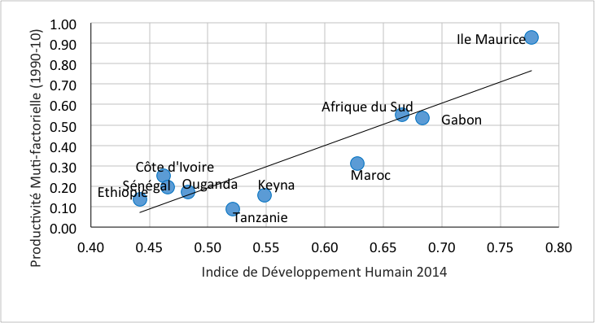
C. Estrategias
Estategias y políticas de surgimiento
C.5 Políticas de desarrollo social y humano
1. En la mayoría de los países emergentes, la transformación económica estructural ha ido acompañada por una mejora en el desarrollo humano y vice-versa – p.ej. Mauricio, Gabón y Sudáfrica |  | 2. El incremento de inversiones en educación está dando mejores resultados (p. ej. en Cote d’Ivoire, Etiopía y Kenia), PERO la calidad de la enseñanza, las tasas de cambio de ciclo escolar y el desarrollo de capacidades ameritan una prioridad estratégica. | 3. El aumento de inversiones en el sector sanitario está produciendo beneficios (p. ej. Mauricio y Cabo Verde), PERO se requieren con urgencia medidas aceleradas para una población más productiva y con buena salud. | Ejemplos claros de protección social en África La expansión de un sistema de pensiones en Cabo Verde; Un régimen de subsidio familiar y cobertura médica universal en Senegal; El Fondo de Acción Social en Tanzanía Programa de red de protección social productiva en Etiopía Programa de ayuda social para el empoderamiento de las mujeres en Uganda Pensión de jubilación básica en Mauricio Sistema de protección social de amplio esquema en Sudáfrica
 | 6. El empoderamiento juvenil y el desarrollo de los jóvenes son una herramientra crucial para acelerar el surgimiento. [La iniciativa Youth Connekt en Rwanda, el Servicio Nacional Juvenil en Nigeria, y el Proyecto Shongai en Benín] | 5. Una búsqueda más dinámica de programas de inclusión social y de desarrollo comunitario [PUDC – Senegal; programas de trabajo decente en Sudáfrica; el programa VUP en Rwanda; el Fondo de Nivelación de Kenia; el régimen de jubilación en Zanzibar, Tanzanía] | 4. La ampliación de los programas de protección social y de cobertura social promuve la inclusión y ayuda a reducir la pobreza y la desigualdad de ingresos.
 | 7. África sigue contribuyendo a disminuir la brecha entre géneros, PERO el costo de la desigualdad de género tan solo en el mercado laboral en África subsahariana fue de casi 105.000 millones de dólares en 2014, que equivale al 6% del PIB.
8 / #

Slide 13
D. Estrategias
Estategias y políticas de surgimiento
D1. Gobernanza, políticas institucionales y surgimiento de una economía política
La mayoría de los países con un control estricto en materia de corrupción tienen un Índice de Desarrollo Humano alto
Una fuerte correlación entre buena gobernanza y normas sociales favorables; y entre crecimiento y desarrollo humano
1
Index
12 / 16

Slide 14
D. Estrategias
Estategias y políticas de surgimiento
D.1 Gobernanza, políticas institucionales y surgimiento de una economía política (continuación)
2
Establecer una sólida coordinación institucional y monitoreo del surgimiento
Oficina del Presidente en Senegal
Comité directivo nacional en Rwanda
Comisión nacional de planificación en Etiopía, Tanzanía
Consejo de administración de la iniciativa Vision 2010 en Kenia
Operación Phakisa en Sudáfrica (experiencia en Malasia)
Iniciativa Big Results Now (BRN) en Tanzanía (experiencia en Malasia)
Crear instituciones especializadas para aplicar el surgimiento
Sociedad de desarrollo de parques industriales y Metal and Engineering Corporation en Etiopía
Entidades de promoción de inversión en Senegal (APIX) y en Cote d’Ivoire (CEPCI)
Zonas económicas especiales y Zonas industriales y manufactureras en Kenia
3
4
Reformas del sector público para reducir la corrupción, mejorar la eficiencia y garantizar la prestación de servicios
Contratos de rendimiento en Kenia y Rwanda
Uso del sector privado para dirigir empresas públicas – Rwanda
Alta Autoridad responsable de la lucha contra la corrupción – Cabo Verde
Oficina nacional de lucha contra el fraude y la corrupción (OFNAC) – Senegal
13 / 16

Slide 15
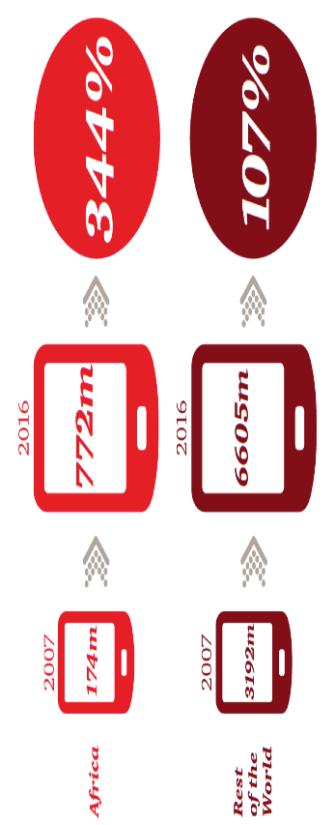
D. Estrategias
Estategias y políticas de surgimiento
D.1 Gobernanza, políticas institucionales y surgimiento de una economía política (continuación)
Proceso participativo
Transformación digital
El indispensable contrato social
Dinero a través de teléfono móvil - MPESA en Kenya
Mercado de materias primas (ECX) - Etiopía
Catastro agrícola - Cabo Verde y Rwanda
Growth in mobile phone usage*
5
6
Consejo nacional del diálogo (Umushyikirano) – NUC (fórum que reúne al Presidente de la República y a representantes de ciudadanos para discutir cuestiones de ciudadanía y de la nación en general) Rwanda
Participación ciudadana en formulación de políticas y elaboración de presupuesto en Kenia
Políticas firmes de descentralización y delegación en Kenia y Senegal
Contrato de rendimiento Ihimigo (firmado entre el Presidente y las instituciones del gobierno local) en Rwanda
Programa de responsabilidad social (destinado a la rendición de cuentras entre los líderes locales y proveedores de servicios a nivel comunitario) en Tanzanía
7
*PWC: Disrupting Africa: Riding the wave of the digital revolution
14 / 16

Slide 16
E. Contexto
Marco mejorado para el surgimiento
Un Modelo CISA-II
El surgimiento se CONSOLIDA en África
Creación de Estados desarrollistas más fuertes
Rápida transformación económica estructural
PERO su VIABILIDAD A LARGO PLAZO exige
Ampliar el espacio fiscal del Estado para fomentar el desarrollo
Innovación continua para alcanzar un nivel de productividad más alto
Las exigencias de su SOSTENIBILIDAD incluyen
Fortalecimiento de la participación ciudadana y de actores no estatales
Diálogo político inclusivo con todos los actores para evitar perturbaciones debido a cambios de liderazgo
Impacto positivo en el desarrollo humano
Integración regional y cooperación para promover los bienes y sinergias a nivel regional
Crear contratos sociales sólidos
15 / 16

Slide 17
Gracias
16 / 16

